Slide 1
Formation iA•AES
Smartphones

Slide 2
Sommaire
Module 1 : Installer/mettre à jour l’application mobile iA.AES sur smartphones
Module 2 : Configurer l’application mobile
Module 3 : Utilisation au quotidien
Module 4 : Suivre les transmissions/présences dans iA.AES

Slide 3
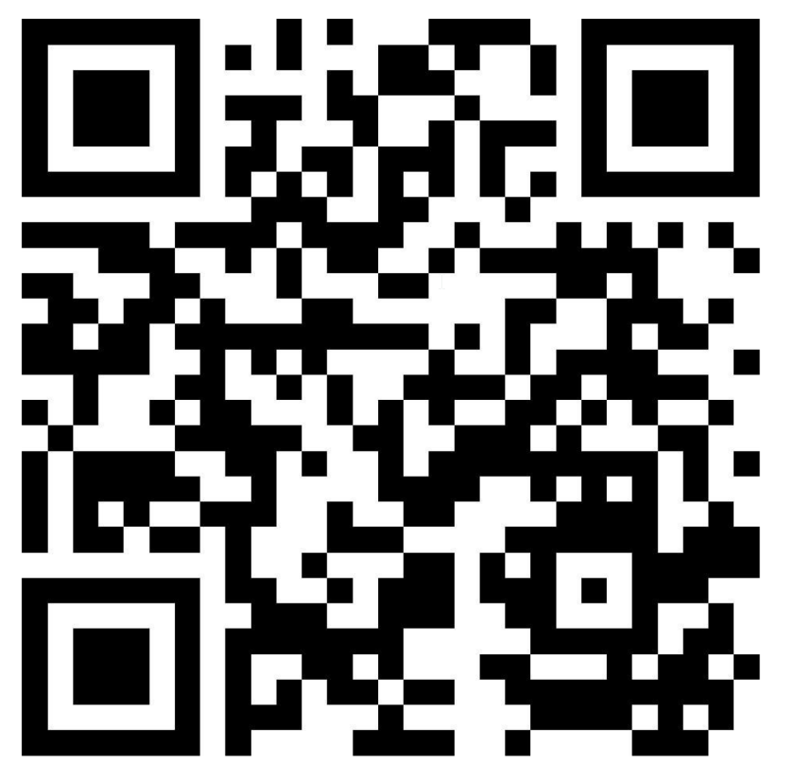
Module 1 : installer/mettre à jour l’app mobile
Etape 1 : scanner le QR-code ci-dessous et cliquer sur le lien proposé

Slide 4
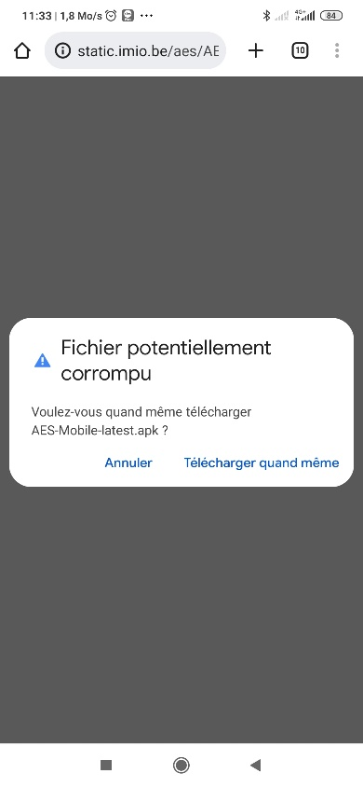
Module 1 : Installer/mettre à jour l’app mobile
Etape 2 : Si un message invoquant un fichier corrompu, cliquez sur « Télécharger quand même ».
Etape 3 : Cliquez sur « Installer ».

Slide 5
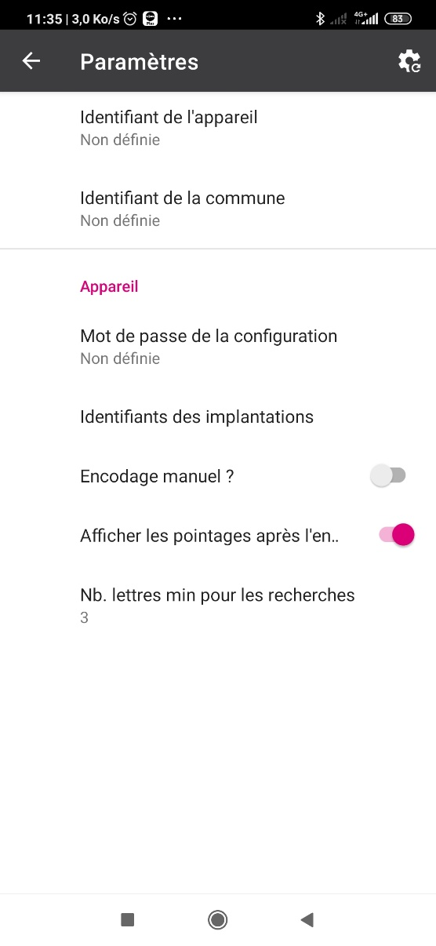
Module 1 : Installer/mettre à jour l’app mobile
Identifiant de l’appareil : dans votre iA.AES, onglet « Smartphones », correspond au chiffre indiqué à la colonne de gauche associé au lieu d’accueil.
Identifiant de la commune : nom de votre commune, sans majuscule, sans accent et sans espaces. Ex : liege
Ne cliquez pas encore sur « Mot de passe de la configuration », vous le ferez plus tard.
Identifiants des implantations : ne cliquez pas dessus, vous le ferez plus tard.
Activez « Encodage manuel ».
Activez « Afficher les pointages après l’encodage ».
Laissez sur « 3 » le paramétrage du nombre de lettres minimum pour la recherche lors de l’encodage manuel.
Cliquez ensuite sur l’icône en haut à droite.

Slide 6
Module 1 : Installer/mettre à jour l’app mobile
Indiquez le mot de passe fourni par iMio.
Identifiants des implantations : vérifiez qu’il y a bien un ou plusieurs chiffres cochés dans la liste.
Cliquez à nouveau sur l’icône en haut à droite.

Slide 7
Module 2 : Utiliser l’application mobile

Slide 8
Module 2 : Utiliser l’application mobile
Voici la page d’accueil de votre application mobile.
Vous y trouverez en temps voulu les pointages des enfants scannés.
Le bouton vert « Entrée » permet de scanner en entrée, le matin.
Le bouton rouge « Sortie » permet de scanner en sortie, le soir.
Avant toute chose, chaque matin, cliquez sur le bouton de synchronisation représenté par une icône « nuage ».

Slide 9
Module 2 : Utiliser l’application mobile
Cliquez sur « Synchroniser maintenant »

Slide 10
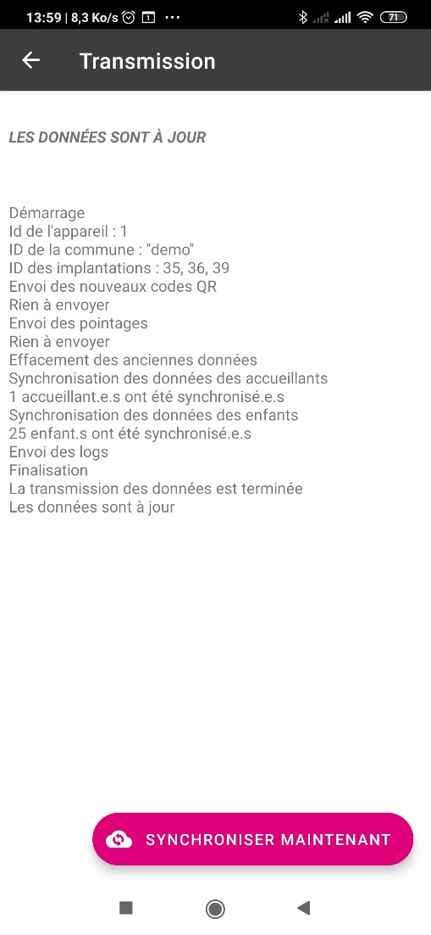
Module 2 : Utiliser l’application mobile
Contrôlez que :
Des enfants ont bien été synchronisés -> le nombre doit correspondre au nombre d’enfants liés au lieu d’accueil dans iA.AES.
Le message « La transmission des données est terminée » « Les données sont à jour » doit s’afficher.

Slide 11
Module 2 : Utiliser l’application mobile
Messages d’erreur possibles :
failed to connect at host:api.imio.be
-> Vérifiez que la 4G ou le wifi est activé (icônes tout au-dessus à droite de l’écran)
Internal server error
-> faites une capture d’écran et envoyez-la via support.imio.be
Time out
-> les presences ont bien été envoyées, il s’agit d’un message lié aux “logs”. Il n’y a rien à faire de particulier.

Slide 12
Module 2 : Utiliser l’application mobile
Procédez aux scans des QR Code des enfants en Entrée ou en Sortie.
Lorsqu’un scan est effectué, l’enfant apparaitra sur l’écran d’accueil avec l’heure du scan.
La porte verte signifie un scan en entrée. La porte rouge signifie un scan en sortie.
L’icône du petit ours signifie qu’il s’agit d’un enfant.
L’icône d’une personne signifie qu’il s’agit d’une accueillante.

Slide 13
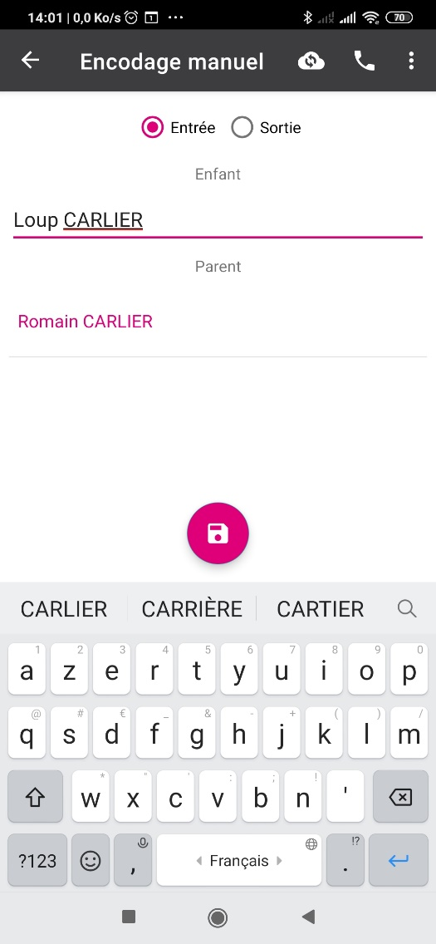
Module 2 : Utiliser l’application mobile
Un QR Code ne fonctionne pas ?
Utilisez l’encodage manuel.
Cliquez sur les trois petits points en haut à droite, puis sur « Encodage manuel ».
Sélectionnez « Entrée » ou « Sortie ».
Tapez les trois premières lettres du prénom de l’enfant. Attention : utilisez les accents !
Sélectionnez le parent associé (il peut y en avoir deux proposés).
Cliquez sur l’icône « disquette ».

Slide 14
Module 1 : Installer/mettre à jour l’app mobile
Quand tous les enfants ont été scannés, effectuez une synchronisation afin d’envoyer les présences.

Slide 15
Module 2 : Vérifier les transmissions
Lorsqu’il est scanné, on obtient dans l’application mobile un « pointage ».
Ce pointage est envoyé sous forme de « transmission » au programme iA.AES.
Cette transmission est transformée la nuit suivante en « présence ».
Cette présence s’ajoutera aux autres qui composeront la « journée » de l’enfant, qui sera facturée.

Slide 16
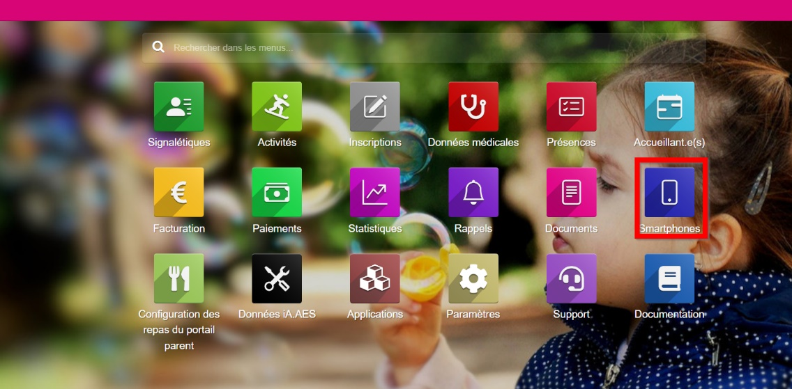
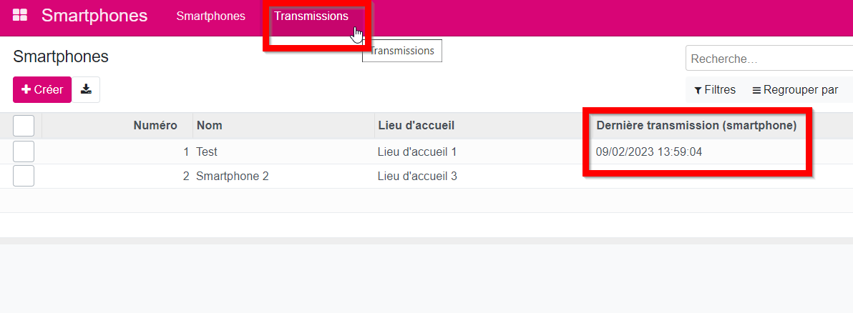
Module 2 : Vérifier les transmissions
Si vous souhaitez vérifier que les smartphones ont bien envoyé les pointages, rendez-vous dans l’onglet « Smartphones », puis « Transmissions ».
La date et l’heure indiquée ici est déjà une bonne indication !

Slide 17
Module 2 : Vérifier les transmissions
Supprimez le filtre « Non validé ».
Réorganisez ensuite les données en cliquant sur la petite flèche à droite de « Date ». Vous obtiendrez la liste des transmissions les plus récentes !

Slide 18
Merci pour votre attention
www.imio.be
Avenue Léon Morel 1
5032 Isnes
T. +32 (0)81 586 117
F. +32 (0)81 586 129
contact@imio.be
http://www.imio.be/produits/

